Slide 1
Порядок заполнения Индивидуального плана аспиранта
Инструкция
25.09.2024 г.

Slide 2
Кто осуществляет заполнение индивидуального плана?
АСПИРАНТ представляет проект и согласует его в рабочем порядке с научным руководителем; - с 01.10.2024 г. по 09.10.2024 г.
НАУЧНЫЙ РУКОВОДИТЕЛЬ согласует, подтверждая своей визой;
КАФЕДРА – рассматривает ИП совместно с научным руководителем и рекомендует внести изменения или утверждает его окончательную редакцию – план должен быть утвержден
с 09.10.2024 г. по 16.10.2024 г.

Slide 3
ВАЖНО!
Если аспирант не представил проект индивидуального плана в
установленный срок – научный руководитель выносит на заседание кафедры Индивидуальный план аспиранта и прикрепленного лица на свое усмотрение.
Кафедра утверждает такой индивидуальный план.
Если в последствии аспирант захочет внести изменения – он сможет это сделать в установленном положением порядке.
Невыполнение индивидуального плана аспирантом, установленное в ходе промежуточной аттестации, является основанием для отчисления из числа аспирантов.

Slide 4
Составные части Индивидуального плана
ОБОСНОВАНИЕ ВЫБОРА ТЕМЫ
(заполняется в первом учебном периоде)
ПЛАН НАУЧНОЙ РАБОТЫ
заполняется сразу на три курса
Индивидуальный план работы аспиранта
ИНДИВИДУАЛЬНЫЙ УЧЕБНЫЙ ПЛАН (ВКЛЮЧАЯ ПРАКТИКУ)
заполняется сразу на два курса
ОТЧЕТЫ

Slide 5
Особенности заполнения: ПЛАН НАУЧНОЙ РАБОТЫ
Должен отражать все этапы подготовки диссертации.
В ПЛАНЕ НАУЧНОЙ РАБОТЫ 10 ЭТАПОВ. Они должны присутствовать в ПЛАНЕ в обязательном порядке до завершения обучения в аспирантуре.
У каждого ЭТАПА есть ПОДЭТАПЫ, которые раскрывают ход исследовательской работы аспиранта и являются необходимыми в ПЛАНЕ каждого аспиранта.
ПОДЭТАПЫ не являются исчерпывающими и могут быть дополнены.
Сроки прохождения ЭТАПОВ и ПОДЭТАПОВ определяются аспирантом самостоятельно.

Slide 6
ЭТАПЫ научной (научно-исследовательской) деятельности
1. Организационный этап исследовательской деятельности
2. Подготовка обоснования темы диссертации
3. Составление дизайна исследования
4. Написание обзора литературы
5. Сбор и анализ информации (данны6х)
6. Публикация статьи (список МГУ, список ВАК)
7. Представление результатов исследования на публичных научных мероприятиях
8. Работа над текстом диссертации
9. Обсуждение текста диссертации на заседании кафедры (Промежуточная аттестация)
10. Представление текста диссертации соответствующего требованиям закона (Итоговая аттестация)

Slide 7
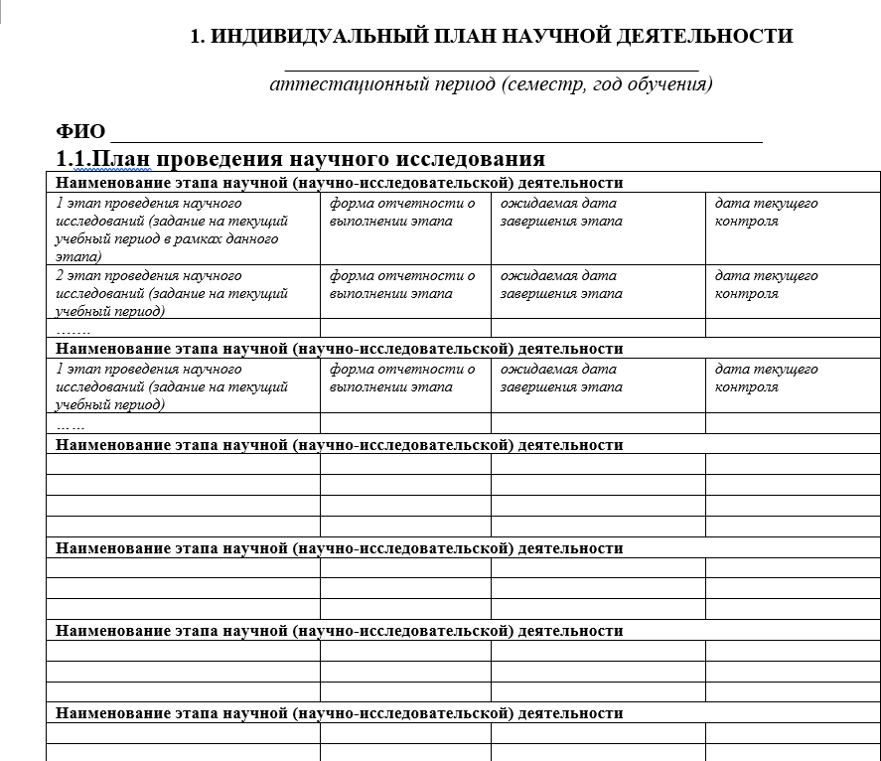
КУРС
Перечень этапов научной
(научно-исследовательской)
деятельности:
Организационный этап исследовательской деятельности
Подготовка обоснования темы диссертации
Составление дизайна исследование
Написание обзора литературы
Сбор и анализ информации (данных)
Публикация статьи (список МГУ, список ВАК)
Представление результатов
исследования на публичных научных
мероприятиях
Работа над текстом диссертации
Обсуждение текста диссертации на заседании кафедры
Представление текста диссертации соответствующего требованиям закона (Итоговая аттестация)
Необходимые подэтапы, например для публикации статьи необходимо подготовить ее текст. Подэтапы
конкретизируют работу проделанную в рамках данного этапа

Slide 8
Планируемая дата завершения данного подэтапа. Данный пункт заполняется на этапе подготовки плана
Дата, когда научный
руководитель принял данную работу. Заполняется научным руководителем.
Заполнение данной ячейки означает, что научный
руководитель принял работу в форме отчета указанного в данной строчке.
Это очень важный пункт, здесь необходимо указать, что будет
подтверждать выполнение данного подэтапа в спорной ситуации и в каком виде научный руководитель будет принимать данную работу

Slide 9
Здесь указываются ЭТАПЫ
Здесь подсчитываются ПОДЭТАПЫ
и указывается сколько из них невыполнено и тогда они могут перейти в план на следующий аттестационный период с
обновленными сроками
ДАННАЯ ТАБЛИЦА ЗАПОЛНЯЕТСЯ ТОЛЬКО В СЛУЧАЕ ЕСЛИ ОДИН ИЗ ПУНКТОВ ПОЛНОСТЮ ВЫПОЛНЕН
при этом аспирант, не может быть аттестован если хотя бы один пункт полностью не завершен за прошедший период

Slide 10
Особенности заполнения: Индивидуального УЧЕБНОГО ПЛАНА
Часть дисциплин могут быть заполнены по умолчанию для всех аспирантов с
указанием семестра (общеуниверситетский курс, кандидатские и т.д.) в момент создания плана.
Общенаучная дисциплина называется:
«Междисциплинарность научного познания в исследованиях Московского университета».
Остальные пункты заполняются по мере обучения, но не позднее 10 дней до
начала семестра/учебного года, в котором планируется освоение дисциплины/модуля.
План прохождения практики заполняется аналогично - не позднее чем за 10
дней до начала семестра/учебного года, в котором планируется прохождение практики.

Slide 11
С какой периодичностью ведется индивидуальный план?
В процессе выполнения индивидуального плана аспирант отчитывается перед научным руководителем о выполнении подэтапов. Контроль отражается в последнем столбце плана (ставится подпись научного руководителя и дата контроля). Контроль должен осуществляться до проведения промежуточной аттестации.
Изменения могут вносить как аспиранты, так и научный руководитель/кафедра.
Порядок внесения изменений указан в Положении об индивидуальном плане работы аспирантов .
ВАЖНО! Изменения вступают в силу в предстоящем аттестационном периоде (году, семестре).
ПРОШЕДШЕЙ ДАТОЙ или в течении семестра вносить изменения ЗАПРЕЩЕНО!

Slide 12
Этапы утверждения Индивидуального плана/ внесение изменений
Научный руководитель
Аспирант
Проект Инд плана
Кафедра
План и Отчет о выполнении (аттестации) инд. плана за прошедший аттестационный период по завершению проведения
промежуточной аттестации хранятся на кафедрах.
Ответственность за сохранение индивидуального плана после его утверждения несет аспирант и кафедра. Кафедра передает Индивидуальный план и Отчеты за все курсы в отдел докторантуры и аспирантуры (каб.562) после промежуточной аттестации в 6 семестре.

